Slide 1



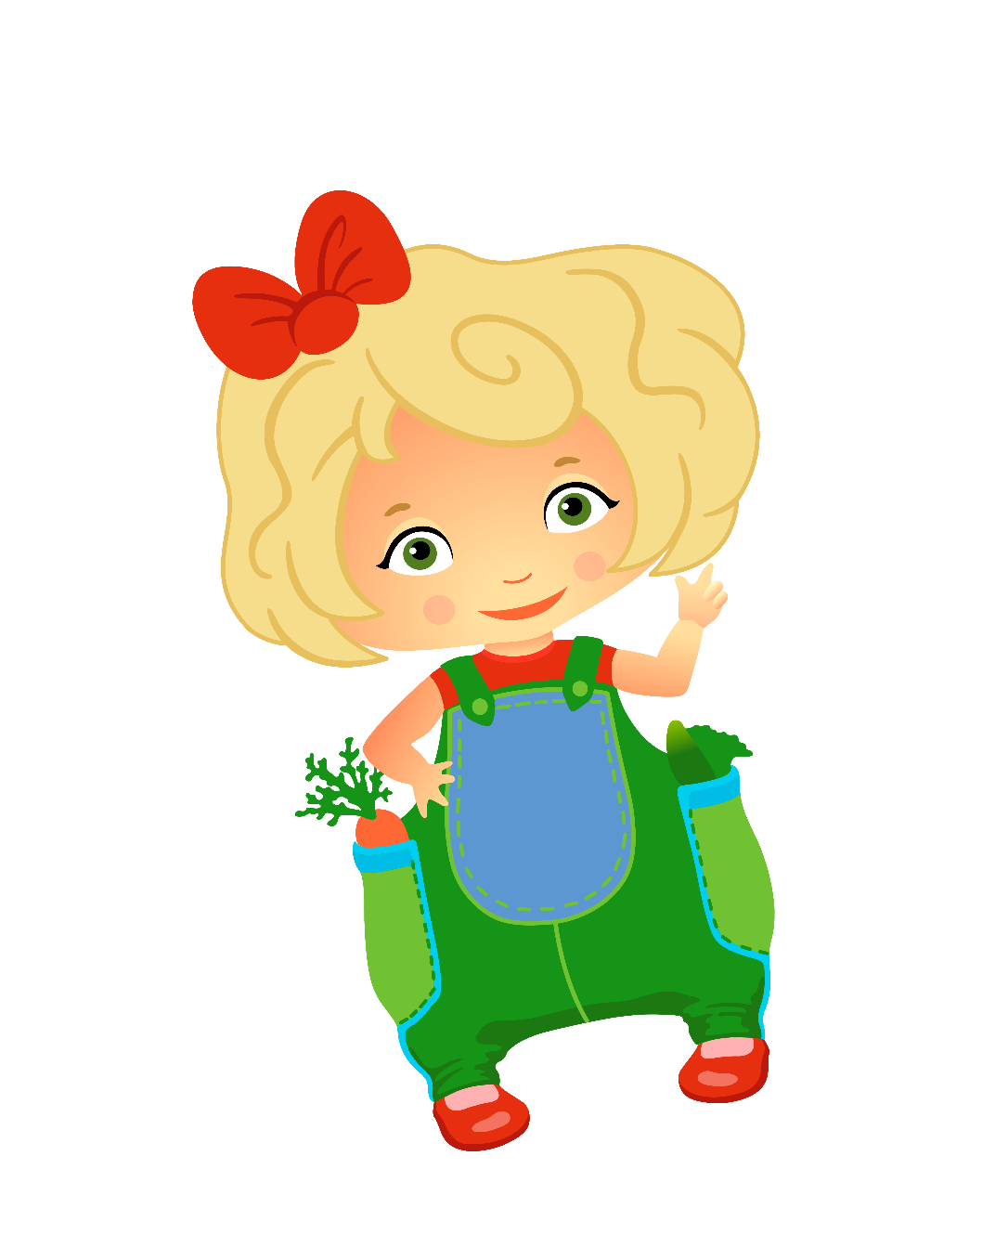
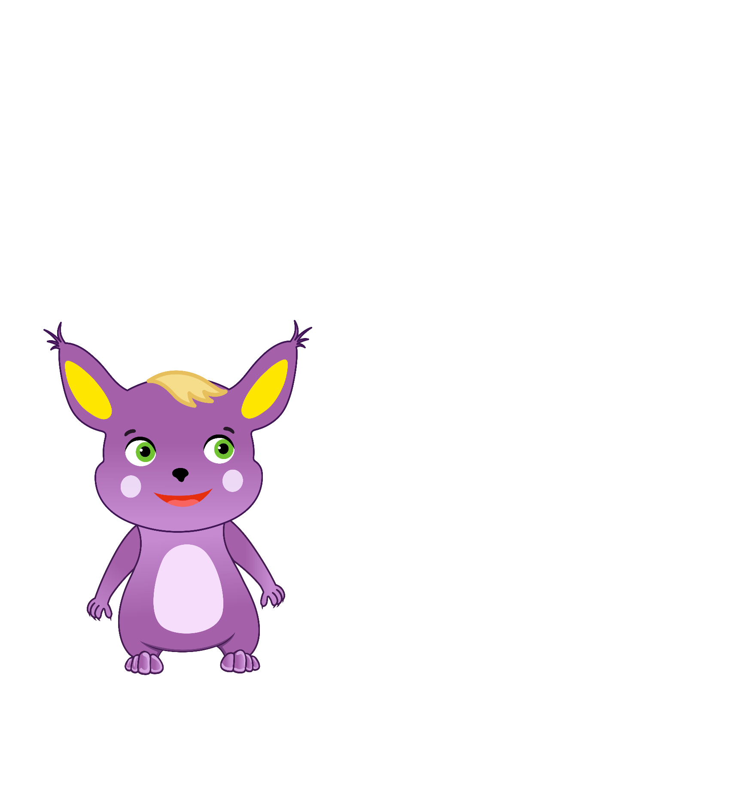
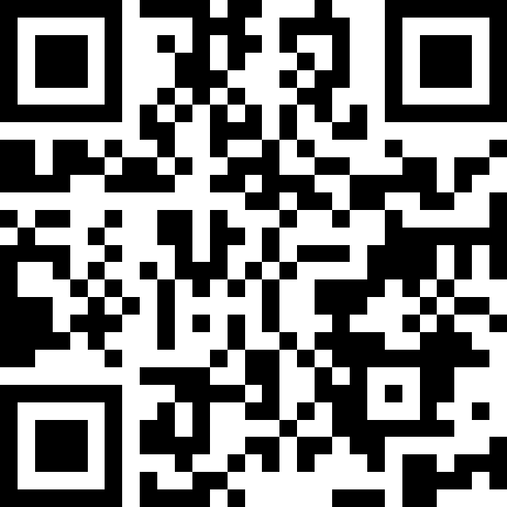

Урок 6: Гігієна харчування
Рада це чути,
Питайлику!
Сьогодні нас чекає чергова подорож країною Здорового Харчування, гайда за мною!
Наші герої запрошують дітей та дорослих до подорожі чарівною країною Здорового харчування.
Щоб приєднатися та пройти курс повноцінно, використовуючи відео, плани уроків, рецепти та ін. потрібно зареєструватися на сайті за QR-кодом
УВАГА: Реєстрація тільки для дорослих.
Привіт, Смачнюлю! Мені так подобаються наші подорожі, я вже дізнався так багато цікавого
Курс розроблено на замовлення компанії «Нестле Україна» в рамках NESTLE FOR HEALTHIER KIDS GLOBAL PROGRAMME і не призначене для копіювання, редагування та продажу

Slide 2

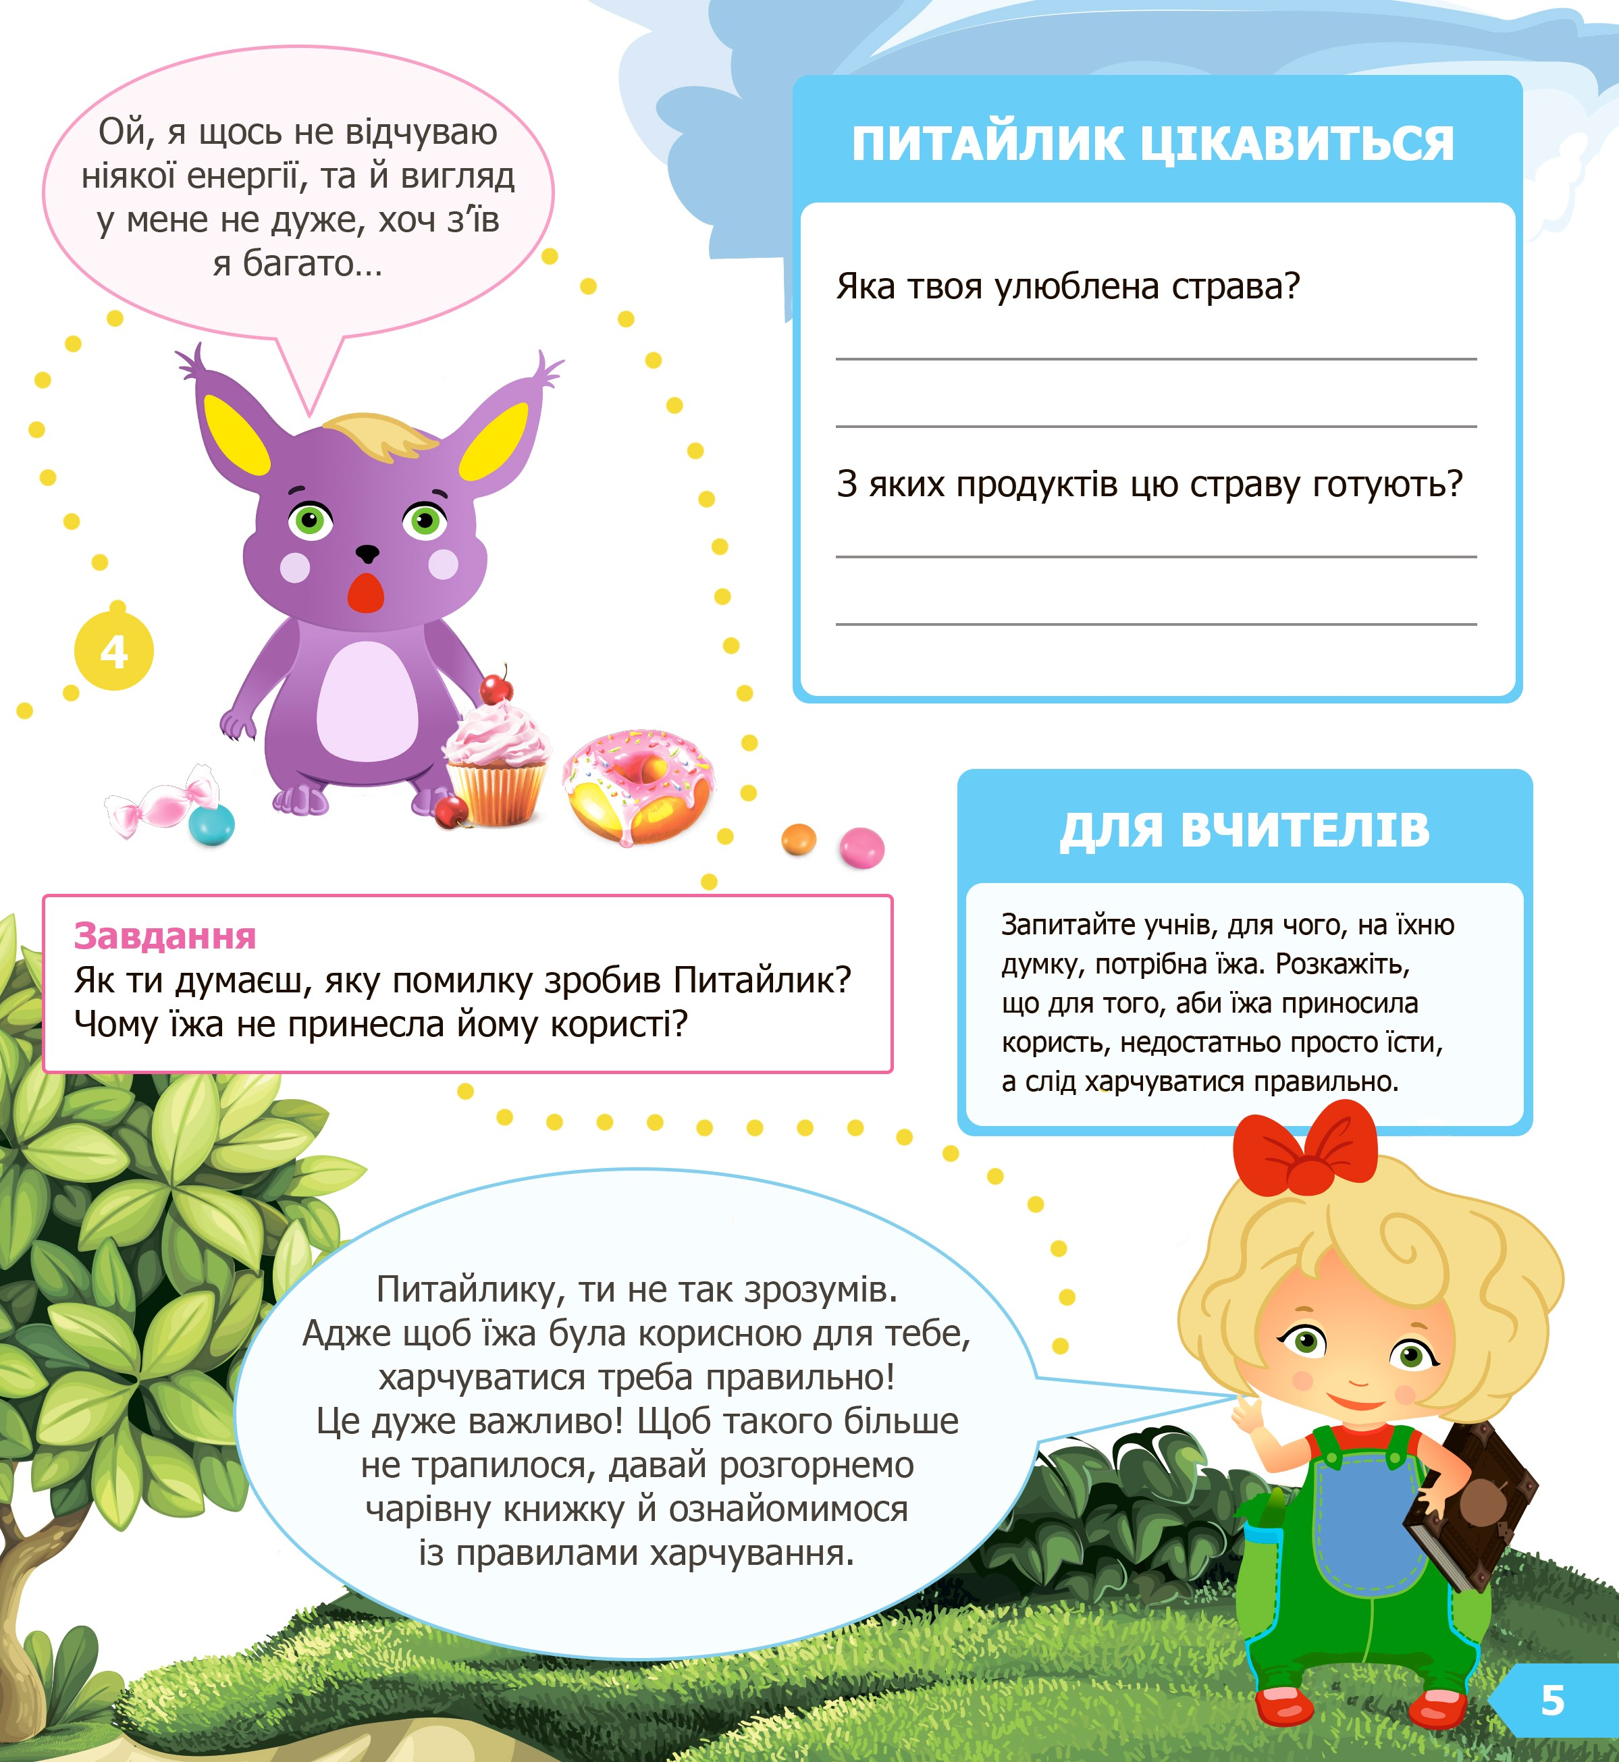
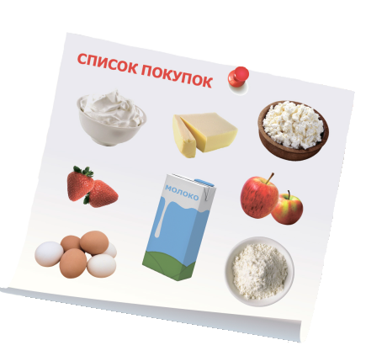
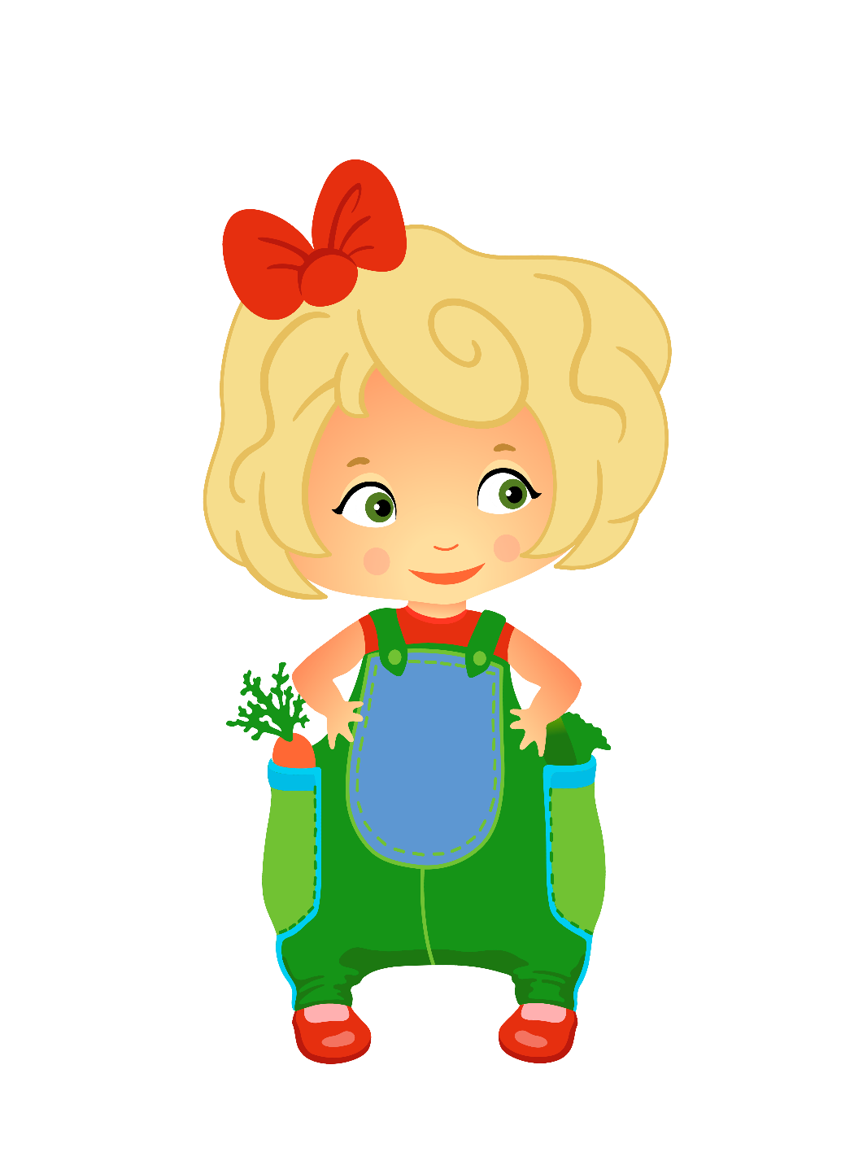
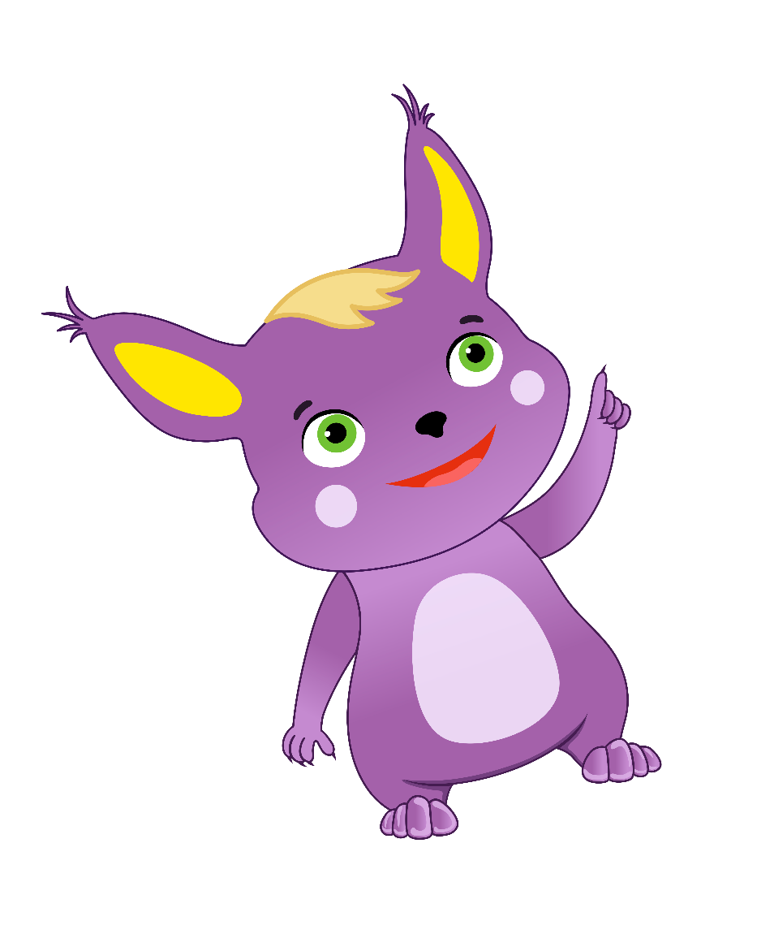
Яка твоя улюблена страва? Які продукти для неї потрібні?
Моя улюблена страва – це млинці з полуничною підливою, а також яблучний пиріг. Але спочатку треба сходити в магазин за продуктами
Смачнюлю, а яка твоя улюблена страва?

Slide 3
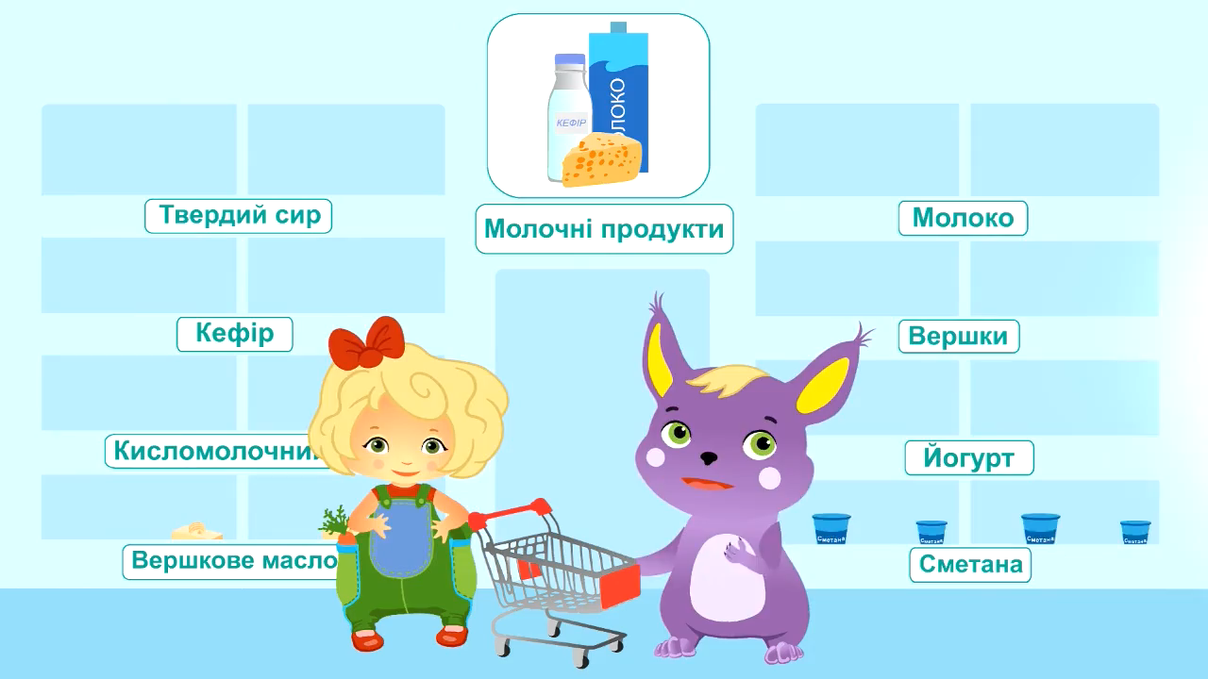

Slide 4
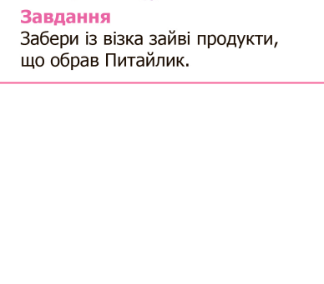
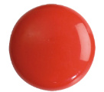


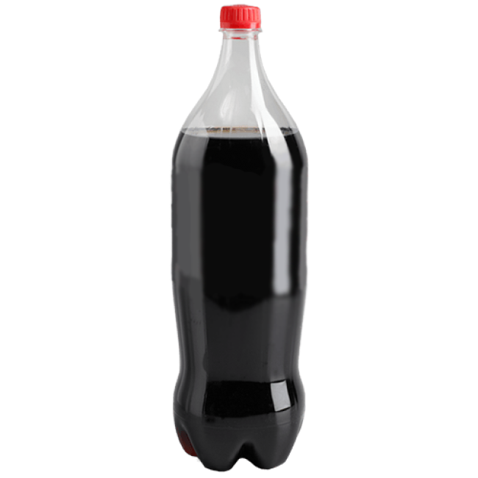
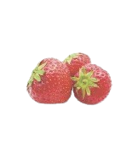
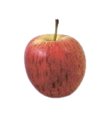

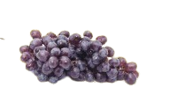


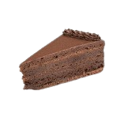

ПРАВИЛА
Купуй лише ті продукти, які тобі потрібні для приготування страви.
Перед відвіданням магазину варто скласти список необхідних покупок і обирати лише то, що ви внесли до списку.
Питайлику, є ще два важливих правила, яких треба дотримуватися в магазині!
Смачнюлю, а я, окрім тих продуктів, що нам були потрібні, обрав ще багато інших.

Slide 5
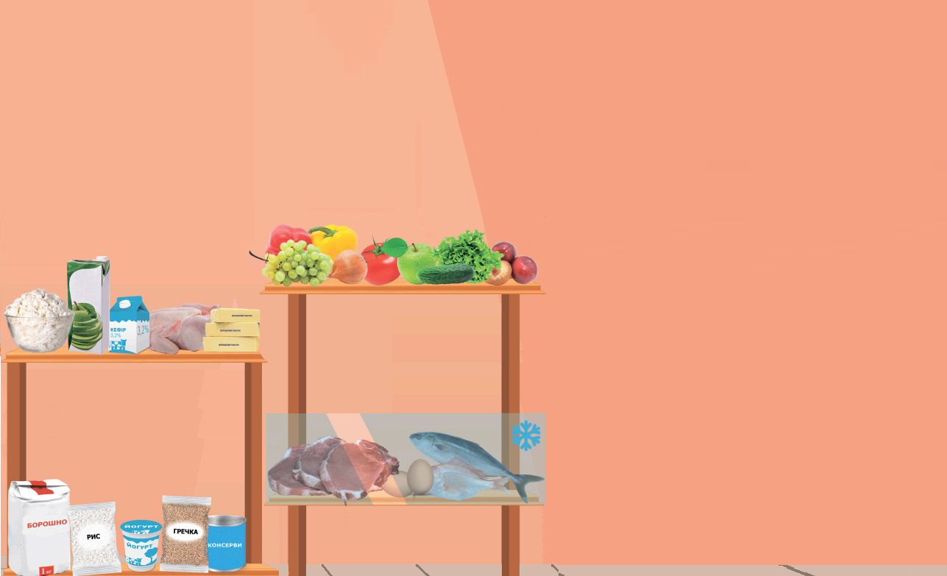

Завдання
Уважно вивчи список продуктів на екрані та знайди їх на вітрині.
До яких груп належать ці продукти?
Список продуктів:
Кефір
Яблука
Яйця
Помідор
Масло
Йогурт

Slide 6
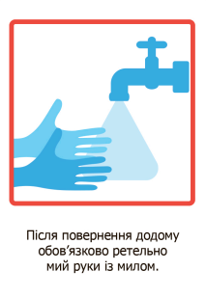




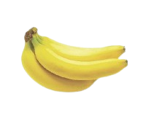
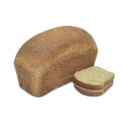
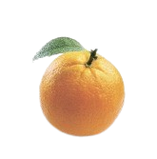

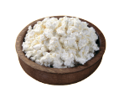
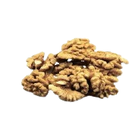

Завдання
Подивись на продукти на столі. Які з них потрібно скласти в холодильник?
Чи дотримуєшся ти цих правил? Які ще правила харчової гігієни ти вивчив?
Питайлику, запам'ятай!

Slide 7
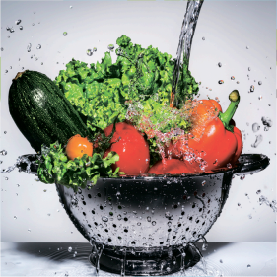
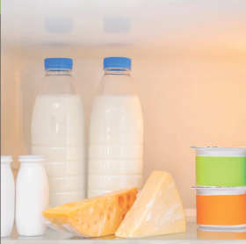
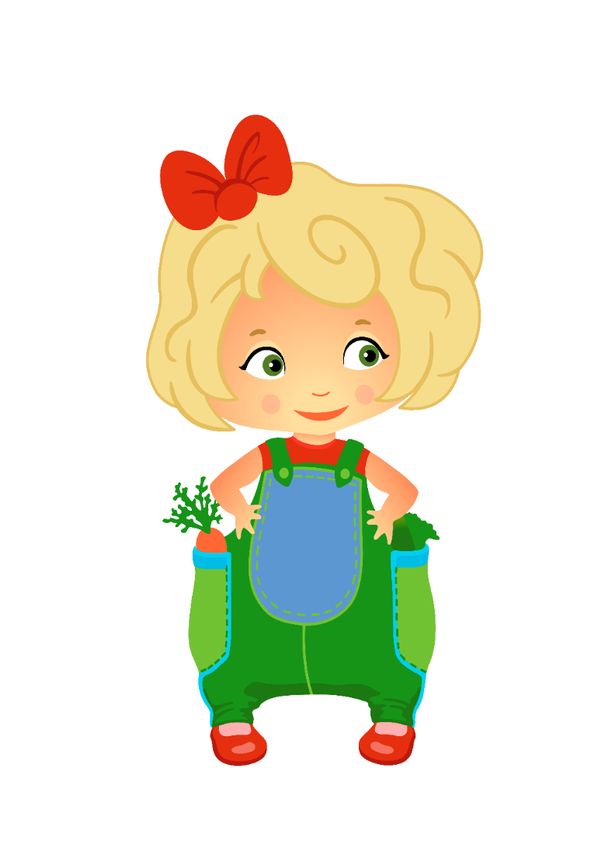
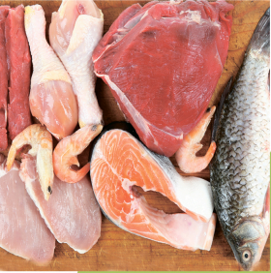
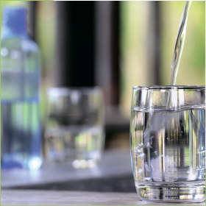
Питайлику, запам'ятай основні правила вибору продуктів та підготовки їх до приготування
Смачнюлю, я вже зрозумів, що недостатньо лише правильно обрати продукти для свого раціону, а й необхідно їх ще правильно приготувати.
Овочі та фрукти мають бути свіжими, непошкодженими та ретельно промитими гарячою водою
Молочні продукти можна використовувати лише ті, у яких не закінчився термін зберігання, та які зберігалися в холодильнику.
М’ясо, риба, птиця мають бути свіжими, приємного запаху та ретельно промиті холодною водою.
Для приготування страв необхідно використовувати тільки очищену прісну воду.

Slide 8
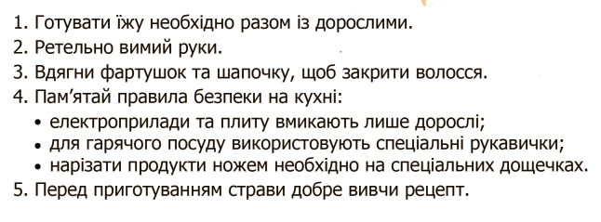
Питайлику, щоб бути готовим до приготування їжі, треба не лише підготувати продукти, але й підготуватися самому
Питайлику, ти трошки не так зрозумів. Давай разом вивчимо правила поведінки на кухні.
Смачнюлю, я вже готовий! Мені так кортить вже щось приготувати!

Slide 9
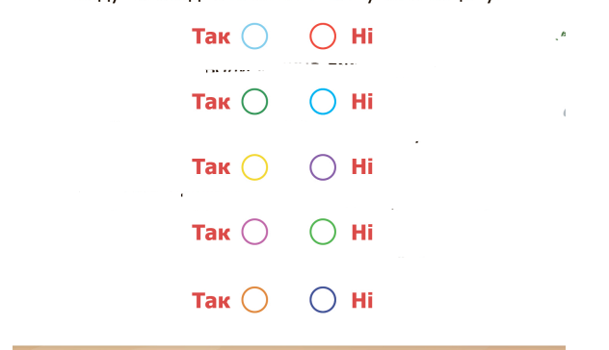
Завдання
Пройди міні-вікторину від Питайлика, щоб перевірити себе.
Після відвідування магазину потрібно мити руки
Давайте перевіримо, чи добре ви запам'ятали правила харчової гігієни, за допомогою міні-вікторини
✓
Овочі можна не мити, якщо вони не пошкоджені
✓
Молоко та сир потрібно зберігати тільки у холодильнику
✓
Фартушок та шапочка потрібні для краси
✓
Для приготування їжі потрібна очищена питна вода
✓

Slide 10
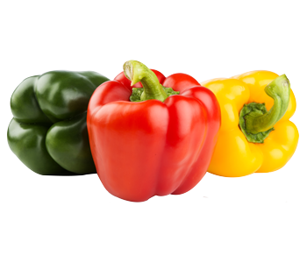
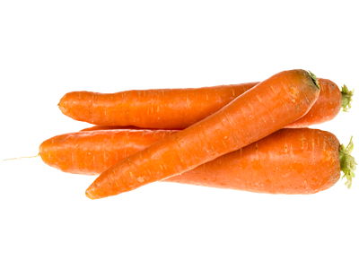
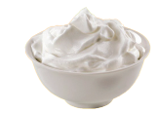
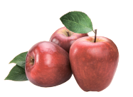
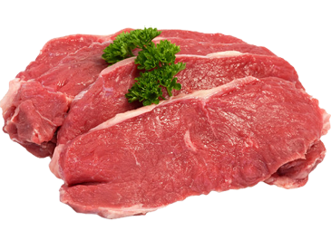
А яка твоя улюблена страва? Який в неї рецепт? Як її готують?
Питайлику, я розповім тобі ще одне секретне правило: щоб страва була смачнішою і кориснішою, готувати потрібно з любов'ю та у гарному настрої.
Дякую, що розповіла мені ці правила, Смачнюлю. Ти так багато знаєш…
Завдання
Подивись на продукти що лежать на столі. Назви якомога більше страв, які можна з них приготувати.

Slide 11


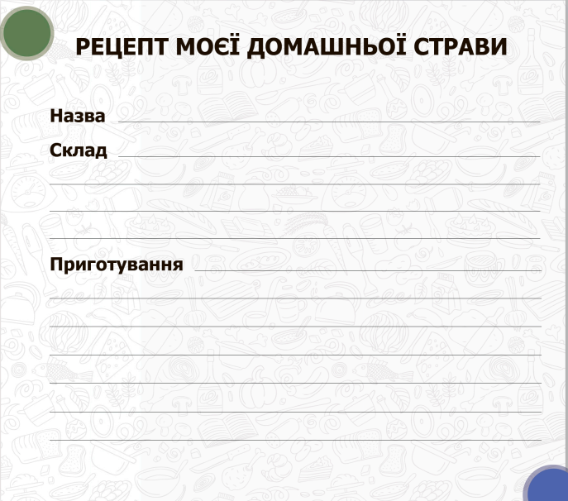
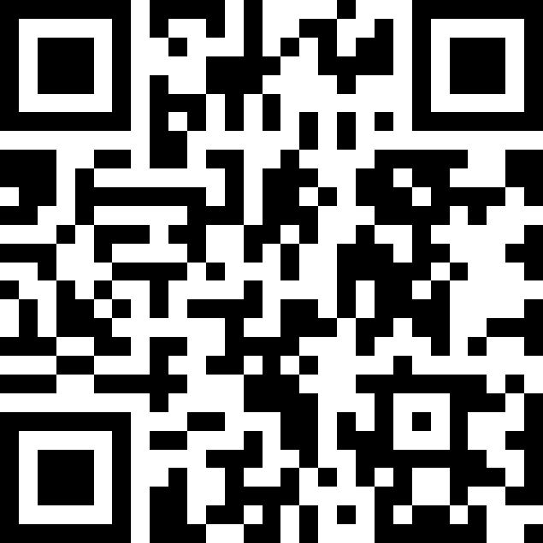
Домашнє завдання:
Запиши рецепт своєї страви. Проілюструй малюнком.
Звичайно, Питайлику, нас чекає ще багато цікавого. А для того, щоб якомога більше дізнатися про здорове харчування, рекомендуємо зареєструватись на нашому сайті та виконувати завдання
РАЗОМ ІЗ ДОРОСЛИМИ
Щоб пройти тест, перейдіть на сайт «Абетки харчування» за QR-кодом.
Оберіть необхідний клас і тему.
Перевірка знань є важливою й обов'язковою частиною кожного уроку.
УВАГА: реєстрація на сайті лише для дорослих!
Дякуємо за подорож, це було дуже весело.
Сподіваюся, ми знову скоро зустрінемось!

